Slide 1
目录
深度学习概述
深度学习常见场景
深度学习常用算法介绍
深度学习常用框架介绍
Pytorch入门
实践项目

Slide 2

5.1 引言
What is PyTorch?
automatic diﬀerentiation engine
Ndarray library with GPU support
gradient based optimization package
Utilities (data loading, etc.)
Deep Learning
Reinforcement Learning
Numpy-alternative
Pytorch是基于python的科学计算包，为两类受众提供服务:
Numpy的替换，以类似Numpy的方式，使用GPU的算力
深度学习计算平台，提供最大的计算灵活性与速度

Slide 3
5.1 引言
为何使用Pytorch？
特点：支持GPU，动态神经网络，Python 优先，命令式体验，易于扩展
Pytorch vs TensorFlow：
比较项 | Pythorch | TensorFlow
语言 | python | python、c++
硬件 | CPU、GPU | CPU、GPU、Mobile
灵活性 | 动态计算图，易于调试; 数据在CPU与GPU间切换容易 | 静态计算图（扩展支持动态计算图）； 数据在CPU与GPU间切换相对困难
速度 | GPU训练效率与TensorFlow相当 | CPU上推理速度一般优于Pytorch
分布式 | 支持多机多卡 | 支持多机多卡

Slide 4
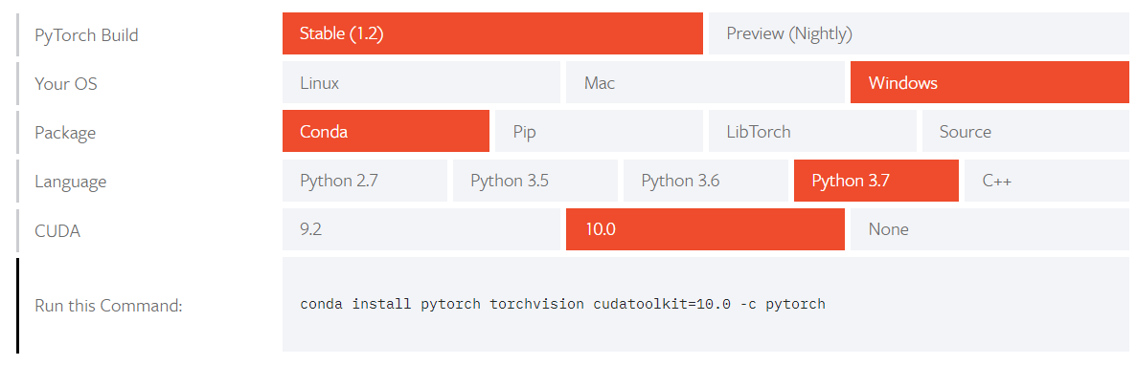
5.2 安装
推荐使用Anaconda环境安装，集成了Python，numpy等。
配置在线安装操作：
https://pytorch.org/get-started/locally/

Slide 5

5.2 安装
离线环境可进行安装
在线安装可能因为网络不稳定，导致安装失败，这种情况可以选择离线安装。下载whl包（https://pypi.python.org/pypi），执行pip install xx.whl进行安装，安装过程中若提示缺少依赖包可下载安装后再继续安装。
推荐Python开发工具 PyCharm
安装成功后验证安装是否成功
$python
>>import torch
>>torch.__version__ #查看版本
>>torch.__path__ #查看安装路径

Slide 6
5.3 张量Tensor
数据的核心单元，tensor是一个包含任意维度的数组，张量的阶Tensor' rank是数组的维度，如下：
3 # 0阶张量，一个标量 scalar with shape[]
[1. ,2., 3.] # 1阶张量; 一个向量 vector with shape [3]
[[1., 2., 3.], [4., 5., 6.]] # 2阶 张量; 一个矩阵 matrix with shape [2, 3]
[[[1., 2., 3.]], [[7., 8., 9.]]] # 3阶 张量 tensor with shape [2, 1, 3]
2 是指[[1., 2., 3.]] 和 [[7., 8., 9.]]
1 是指[[1., 2., 3.]] 中有1个 [1., 2., 3.]
3 是指 [1., 2., 3.]中有3个：1., 2., 3.

Slide 7
5.3 张量Tensor
Pytorch与Numpy：
Pytorch相当于神经网络中的Numpy库，Pytorch与Numpy具有很好的兼容性，Pytorch中的tensor与Numpy中的array能自由转换
import torch import numpy as np np_data = np.arange(6).reshape((2, 3)) torch_data = torch.from_numpy(np_data) tensor2array = torch_data.numpy() print( '\nnumpy array:', np_data, '\ntorch tensor:', torch_data, '\ntensor to array:', tensor2array, )

Slide 8
5.3 张量Tensor
创建Tensor
#建立一个5x3的未初始化的tensor x=torch.empty(5,3) print(x) out： tensor(1.00000e-07 * [[-0.0000, 0.0000, 0.0000], [ 0.0000, 9.4713, 0.0000], [ 9.4201, 0.0000, 0.0000], [ 0.0000, -0.0000, 0.0000], [-0.0000, 0.0000, -0.0000]])
#建立一个5x3的tensor并将元素初始化为0 x=torch.zeros(5,3) print(x) out: tensor([[0., 0., 0.], [0., 0., 0.], [0., 0., 0.], [0., 0., 0.], [0., 0., 0.]])
#建立一个5x3的tensor并随机初始化 x=torch.rand(5,3) print(x) out: tensor([[ 0.7816, 0.8146, 0.9424], [ 0.0888, 0.5530, 0.9181], [ 0.8362, 0.1937, 0.0084], [ 0.2004, 0.2818, 0.8674], [ 0.6464, 0.4978, 0.8994]])
#建立一个5x3的tensor并将元素初始化为1 x=torch.ones(5,3) print(x) out: tensor([[1., 1., 1.], [1., 1., 1.], [1., 1., 1.], [1., 1., 1.], [1., 1., 1.]])

Slide 9
5.3 张量Tensor
像numpy一样使用tensor
#可以使用标准Numpy的索引的所有写法 x=torch.rand(5,3) print(x[:,1]) out: tensor([0.7816, 0.8146, 0.9424])
# abs 绝对值计算 data = [-1, -2, 1, 2] tensor = torch.FloatTensor(data) print( '\nabs', '\nnumpy: ', np.abs(data), '\ntorch: ', torch.abs(tensor) ) # sin 三角函数 sin print( '\nsin', '\nnumpy: ', np.sin(data), '\ntorch: ', torch.sin(tensor) ) # mean 均值 print( '\nmean', '\nnumpy: ', np.mean(data), '\ntorch: ', torch.mean(tensor) )
#矩阵点加 x=torch.rand(5,3)
y=torch.rand(5,3) print(x+y)
# matrix multiplication 矩阵点乘 data = [[1,2], [3,4]] tensor = torch.FloatTensor(data) print( '\nmatrix multiplication (mamul)', '\nnumpy: ', np.matmul(data, data), '\ntorch: ', torch.mm(tensor, tensor) )

Slide 10
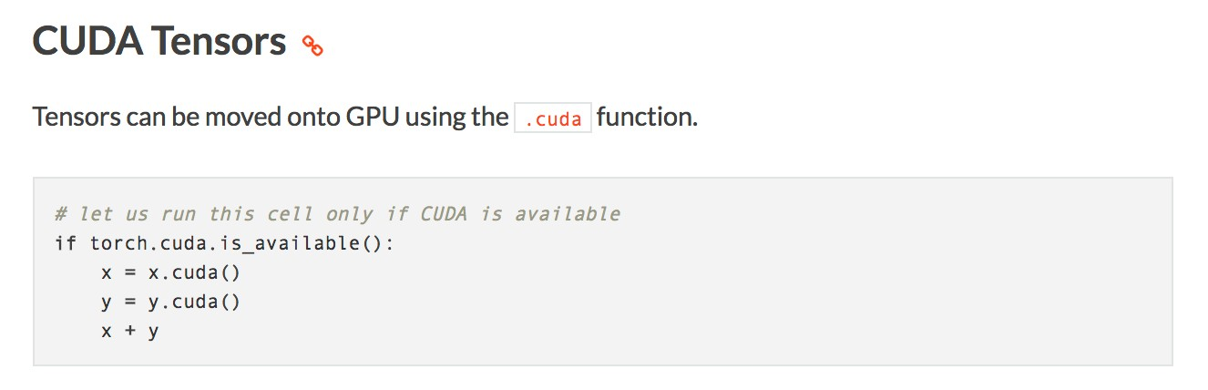
5.3 张量Tensor
将数据从CPU移到GPU
torch.cuda记录当前选择的GPU，所有分配的CUDA张量都将在当前选择的GPU上创建。
可以使用torch.cuda.device管理器更改所选设备。
一旦张量被分配，可以直接对其进行操作，而不考虑所选择的设备，结果将始终放在与张量相同的设备上。

Slide 11
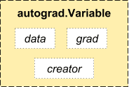
5.4 变量 Variable
Variable是什么？
Variable是对Tensor的一个封装，操作和Tensor是一样。
Variable有三个属性，.data对应Varibale的Tensor本身， .grad对应Tensor的梯度，.grad_fn对应这个Variable是通过什么方式得到的。
为自动求导（Autograd）服务。

Slide 12
5.4 变量 Variable
#定义variable
import torch
from torch.autograd import Variable
tensor = torch.FloatTensor([[1,2],[3,4]])
variable = Variable(tensor, requires_grad=True)
print(tensor)
"""
1 2
3 4
[torch.FloatTensor of size 2x2]
"""
print(variable)
"""
Variable containing:
1 2
3 4
[torch.FloatTensor of size 2x2]
"""

Slide 13
5.4 变量 Variable
获取 Variable 里面的数据
print(variable) # Variable 形式
"""
Variable containing:
1 2
3 4
[torch.FloatTensor of size 2x2]
"""
print(variable.data) # tensor 形式
"""
1 2
3 4
[torch.FloatTensor of size 2x2]
"""
print(variable.data.numpy()) # numpy 形式
"""
[[ 1. 2.]
[ 3. 4.]]
"""

Slide 14
5.4 变量 Variable
通过 Variable 自动计算梯度
x = Variable(torch.ones(2, 2), requires_grad=True) y = Variable(torch.ones(2, 2), requires_grad=True) a = x + y out = a.sum() print(out) """ tensor(8., grad_fn=<SumBackward0>) """ print(out.grad_fn) """ <SumBackward0 object at 0x7f29585cf470> """
"""
autograd是专门为了BP算法设计的，所以这backward只对输出值为标量有用，因为损失函数的输出是一个标量
""" out.backward() # backward()计算微分d(out)/dx print(x.grad) """ tensor([[1., 1.], [1., 1.]]) """
每个Variable都有两个标志：requires_grad 和 volatile
requires_grad：设置某个Variable是否需要计算梯度。
Volatile: inference模式下推荐使用，确定不调用不backward()

Slide 15
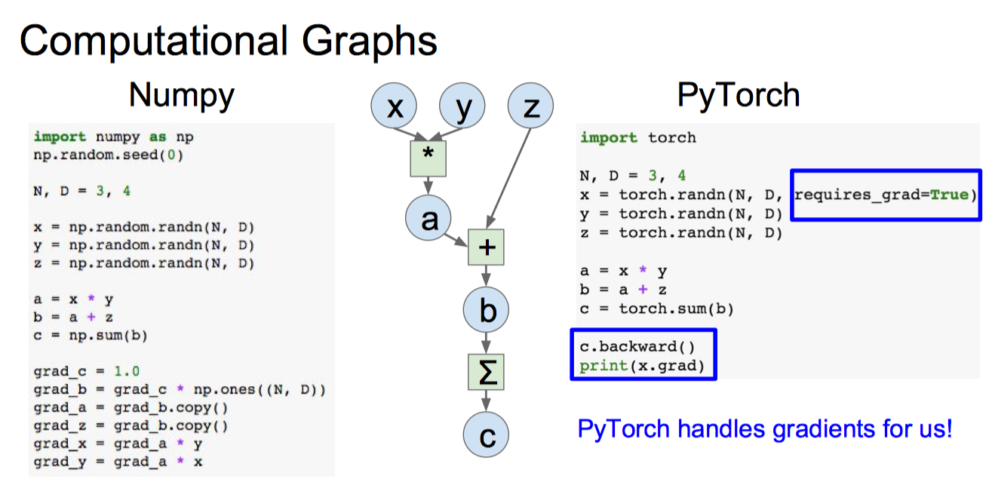
5.5 计算图 Computational Graph
什么是计算图？
计算图可以看作是一种用来描述 function 的语言，图中的节点 node 代表 function 的输入（可以是常数、向量、张量等），图中的边代表 function 的操作。

Slide 16
PyTorch Autograd
5.5 计算图 Computational Graph
from torch.autograd import
Variable
x = Variable(torch.randn(1,
10))
prev_h = Variable(torch.randn(1,
20))
W_h | = | Variable(torch.randn(20, | 20))
W_x | = | Variable(torch.randn(20, | 10))

Slide 17
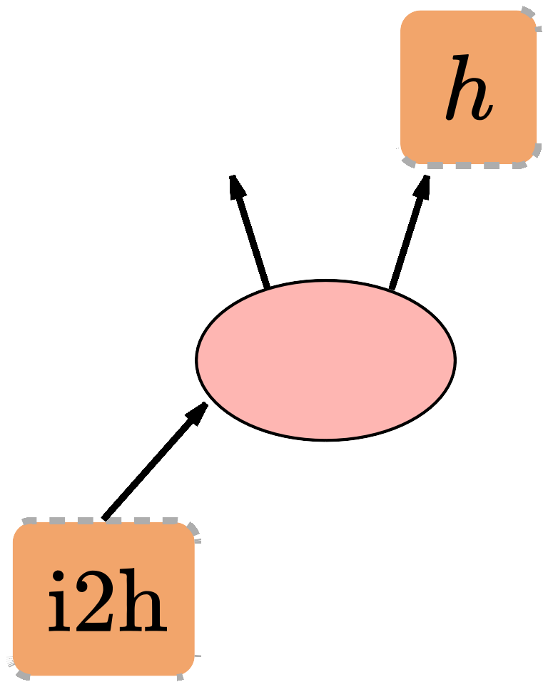
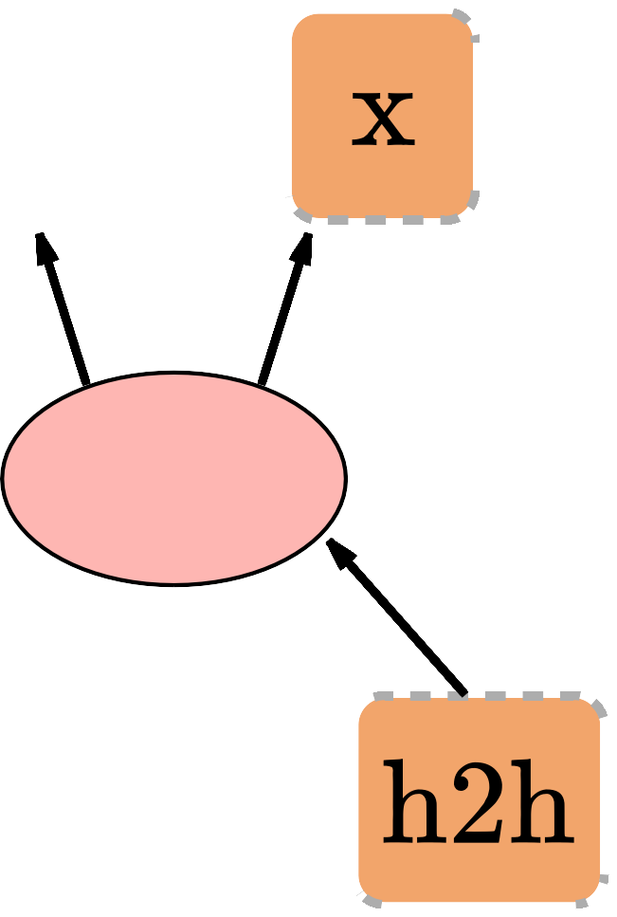
PyTorch Autograd
5.5 计算图 Computational Graph
from torch.autograd import
Variable
x = Variable(torch.randn(1,
10))
prev_h = Variable(torch.randn(1,
20))
W_h = Variable(torch.randn(20, W_x = Variable(torch.randn(20,
20))
10))
MM
MM
i2h | = | torch.mm(W_x, | x.t())
h2h | = | torch.mm(W_h, | prev_h.t())

Slide 18
PyTorch Autograd
5.5 计算图 Computational Graph
from torch.autograd import
Variable
x = Variable(torch.randn(1,
10))
prev_h = Variable(torch.randn(1,
20))
W_h = Variable(torch.randn(20, W_x = Variable(torch.randn(20,
20))
10))
MM
MM
i2h | = | torch.mm(W_x, | x.t())
h2h | = | torch.mm(W_h, | prev_h.t())
next_h
= i2h + h2h

Slide 19
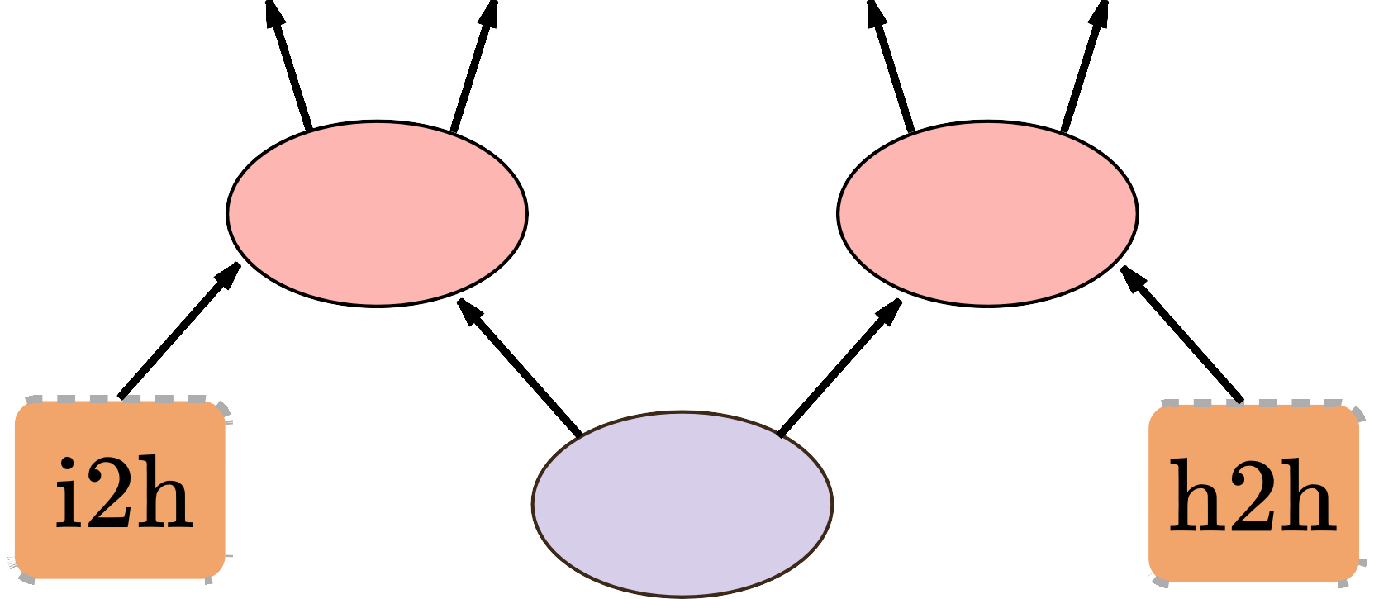
PyTorch Autograd
5.5 计算图 Computational Graph
from torch.autograd import
Variable
x = Variable(torch.randn(1,
10))
prev_h = Variable(torch.randn(1,
20))
W_h = Variable(torch.randn(20, W_x = Variable(torch.randn(20,
20))
10))
MM
MM
i2h | = | torch.mm(W_x, | x.t())
h2h | = | torch.mm(W_h, | prev_h.t())
Add
next_h
= i2h + h2h

Slide 20
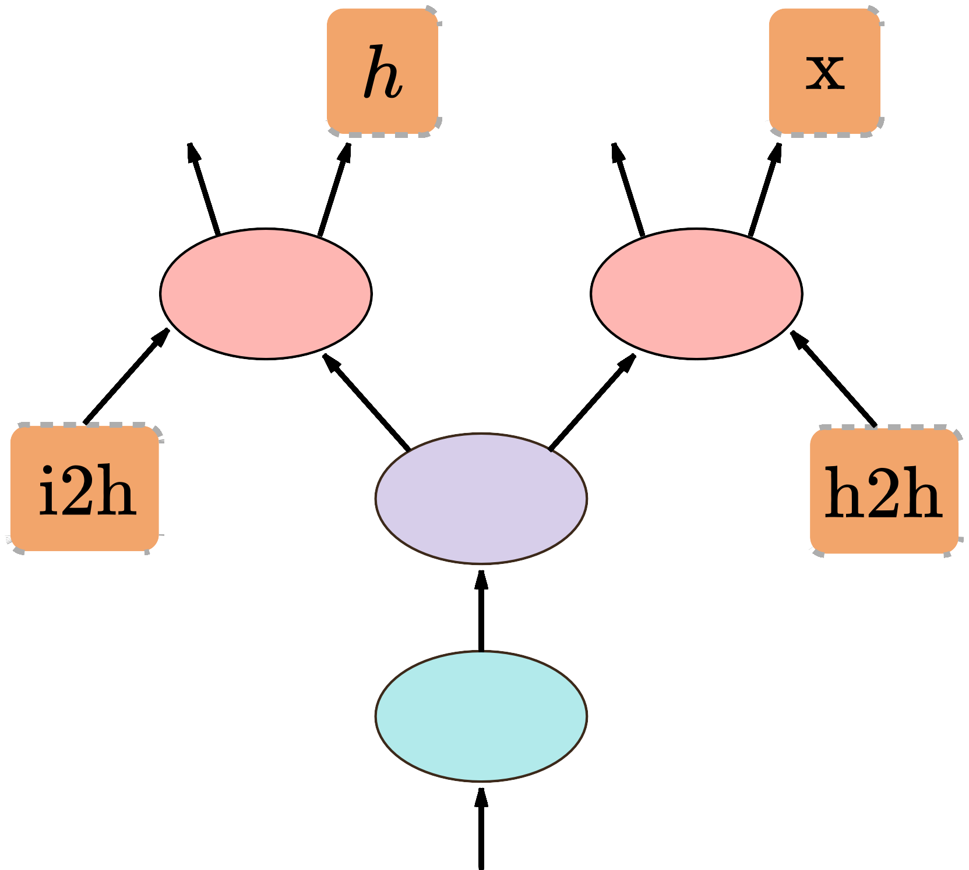
PyTorch Autograd
5.5 计算图 Computational Graph
from torch.autograd import
Variable
x = Variable(torch.randn(1,
10))
prev_h = Variable(torch.randn(1,
20))
W_h = Variable(torch.randn(20, W_x = Variable(torch.randn(20,
20))
10))
MM
MM
i2h = torch.mm(W_x, h2h = torch.mm(W_h,
x.t())
prev_h.t())
Add
next_h next_h
= i2h + h2h
= next_h.tanh()
Tanh

Slide 21
PyTorch Autograd
5.5 计算图 Computational Graph
from torch.autograd import
Variable
x = Variable(torch.randn(1,
10))
prev_h = Variable(torch.randn(1,
20))
W_h = Variable(torch.randn(20, W_x = Variable(torch.randn(20,
20))
10))
MM
MM
i2h = torch.mm(W_x, h2h = torch.mm(W_h,
x.t())
prev_h.t())
next_h next_h
= i2h + h2h
= next_h.tanh()
Add
next_h.backward(torch.ones(1,
20))
Tanh

Slide 22
5.6 用Pytorch训练神经网络
搭建网络
#方法1：显式搭建网络各模块，方便控制计算过程和数据流 class Net(torch.nn.Module): def __init__(self, n_feature, n_hidden, n_output): super(Net, self).__init__() self.hidden = torch.nn.Linear(n_feature, n_hidden) self.predict = torch.nn.Linear(n_hidden, n_output) def forward(self, x): x = F.relu(self.hidden(x)) x = self.predict(x) return x net1 = Net(1, 10, 2) #方法2：隐式搭建网络，只能按顺序依次前传 net2 = torch.nn.Sequential( torch.nn.Linear(1, 10), torch.nn.ReLU(), torch.nn.Linear(10, 2) )

Slide 23
5.6 用Pytorch训练神经网络
训练网络
import torch from torch.autograd import Variable # 造些假数据 n_data = torch.ones(100, 2) # 数据的基本形态 x0 = torch.normal(2 * n_data, 1) # 类型0 x data (tensor), shape=(100, 2) y0 = torch.zeros(100) # 类型0 y data (tensor), shape=(100, 1) x1 = torch.normal(-2 * n_data, 1) # 类型1 x data (tensor), shape=(100, 1) y1 = torch.ones(100) # 类型1 y data (tensor), shape=(100, 1) # 合并训练样本 x = torch.cat((x0, x1), 0).type(torch.FloatTensor)
y = torch.cat((y0, y1), ).type(torch.LongTensor) # x y 设置为Variable, pytorch 只能在Variable上进行前传和求梯度 x, y = Variable(x), Variable(y)

Slide 24
5.6 用Pytorch训练神经网络
训练网络
# optimizer 是参数优化器 # 传入net 的所有参数, 学习率 optimizer = torch.optim.SGD(net1.parameters(), lr=0.02) # 误差损失 loss_func = torch.nn.CrossEntropyLoss() for t in range(100): # 迭代100次 out = net1(x) # 向 net1 输入训练数据x, 输出预测值out loss = loss_func(out, y) # 计算预测值和真实值的误差 optimizer.zero_grad() # 清空上一次的的梯度 loss.backward() # 误差反向传播, 计算参数的更新值 optimizer.step() # 将参数更新值施加到 net 的parameters上 # 保存整个网络
torch.save(net1, 'net.pkl')
# 只保存网络中的参数 (速度快, 占内存少)
torch.save(net1.state_dict(), 'net_params.pkl')

Slide 25
5.6 用Pytorch训练神经网络
提取网络
提取网络结构及参数
# restore entire net1 to net2 net2 = torch.load('net.pkl') prediction = net2(x)
用训练参数初始化已知结构的网络
net3 = Net(1, 10, 2) net3.load_state_dict(torch.load('net_params.pkl')) prediction = net3(x)

Slide 26
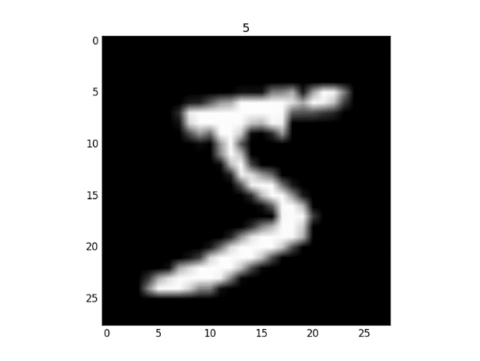
5.7 实战——训练一个手写数字识别器
MNIST手写数据
import torch import torch.nn as nn from torch.autograd import Variable import torch.utils.data as Data import torchvision # 数据库模块 torch.manual_seed(1) # reproducible DOWNLOAD_MNIST = True # 如果你已经下载好了mnist数据就写上 Fasle BATCH_SIZE = 50 # 获取训练用的Mnist手写数字 train_data = torchvision.datasets.MNIST( root='./mnist/', # 保存或者提取数据的位置 train=True, # this is training data transform=torchvision.transforms.ToTensor(), # 將原始输入数据转化成tensor download=DOWNLOAD_MNIST, # 是否需要下载原始数据 ) # 批训练 50 samples, 1 channel, 28x28 (50, 1, 28, 28) train_loader = Data.DataLoader(dataset=train_data, batch_size=BATCH_SIZE, shuffle=True)

Slide 27
5.7 实战——训练一个手写数字识别器
自定义一个CNN
class CNN(nn.Module): def __init__(self): super(CNN, self).__init__() self.conv1 = nn.Sequential( nn.Conv2d( in_channels=1, # input height out_channels=16, # n_filters kernel_size=5, # filter size stride=1, # filter movement/step padding=2, # 如果想要 con2d 出来的图片长宽没有变化, padding=(kernel_size-1)/ 2 当 stride=1 ), nn.ReLU(), # activation nn.MaxPool2d(kernel_size=2), # 在 2x2 空间里向下采样 ) self.conv2 = nn.Sequential( # input shape (16, 14, 14) nn.Conv2d(16, 32, 5, 1, 2), # output shape (32, 14, 14) nn.ReLU(), # activation nn.MaxPool2d(2), # output shape (32, 7, 7) ) self.out = nn.Linear(32 * 7 * 7, 10) # fully connected layer, output 10 classes def forward(self, x): x = self.conv1(x) x = self.conv2(x) x = x.view(x.size(0), -1) # 展平多维的卷积图 (batch_size, 32 * 7 * 7) output = self.out(x) return output

Slide 28
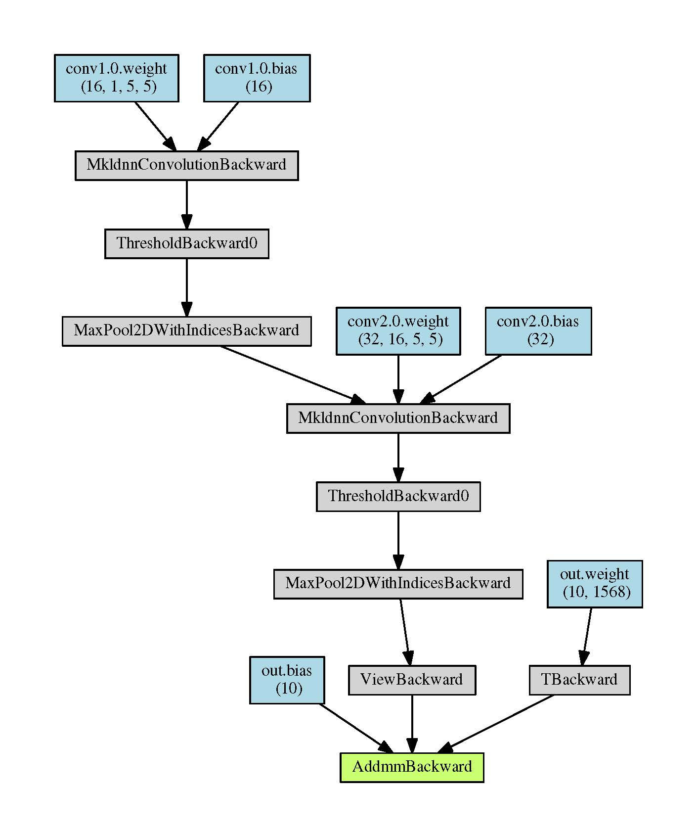

Slide 29
5.7 实战——训练一个手写数字识别器
训练和测试模型
# 测试数据
test_data = torchvision.datasets.MNIST(root='./mnist/', train=False) test_x = Variable(torch.unsqueeze(test_data.test_data, dim=1), volatile=True).type(torch.FloatTensor)/ 255. test_y = test_data.test_labels cnn = CNN() optimizer = torch.optim.Adam(cnn.parameters(), lr=0.01) # optimize all cnn parameters loss_func = nn.CrossEntropyLoss() # the target label is not one-hotted # training and testing for epoch in range(EPOCH): for step, (x, y) in enumerate(train_loader): b_x = Variable(x) # batch x b_y = Variable(y) # batch y output = cnn(b_x) # cnn output loss = loss_func(output, b_y) # cross entropy loss optimizer.zero_grad() # clear gradients for this training step loss.backward() # backpropagation, compute gradients optimizer.step() # apply gradients if step % 50 == 0: test_output, last_layer = cnn(test_x) pred_y = torch.max(test_output, 1)[1].data.squeeze() accuracy = sum(pred_y == test_y) / float(test_y.size(0)) print('Epoch: ', epoch, '| train loss: %.4f' % loss.data[0], '| test accuracy: %.2f' % accuracy)

Slide 30
5.7 一些入门资料
英文、全面、权威，偏原理：
http://www.deeplearningbook.org/
中文介绍，了解机器学习、神经网络、深度学习的基本概念：
https://www.jianshu.com/p/ec41ff0e5943
https://www.jianshu.com/p/1d9b8cad8cd1
https://www.jianshu.com/p/f903f9f37cc4
介绍Pytorch及其应用的案例
https://pytorch.org/tutorials/

